Slide 1





Chào mừng các em
đến với tiết Toán

Slide 2
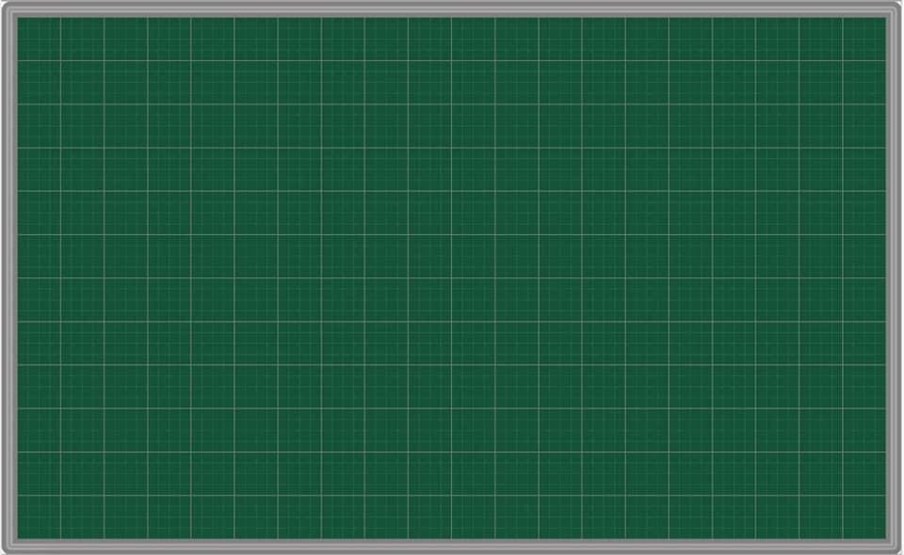
Thứ ….. ngày …. tháng …. năm 2022
Toán
Thứ Hai ngày 3 tháng 10 năm 2021
Cô giáo lớp em
Tiếng Việt (Đọc)
Bài 41: ôn tập phép nhân, phép chia trong phạm vi 100, 1000 (tiết 2)
Nguyễn Xuân Sanh
Luyện đọc
Tìm hiểu bài
Từ:
cũng
, thoảng
, ngắm mãi
Câu:

Slide 3

Khởi động

Slide 4

a. 300 x 3 400 x 2
200 x 2 500 x 2
b. 800 : 4 700 : 7
600 : 3 400 : 2
1
Tính nhẩm
b. 800 : 4= 200
700 : 7= 100
600 : 3= 200
400 : 2= 200
a. 300 x 3= 900
400 x 2= 800
200 x 2= 400
500 x 2= 1000

Slide 5





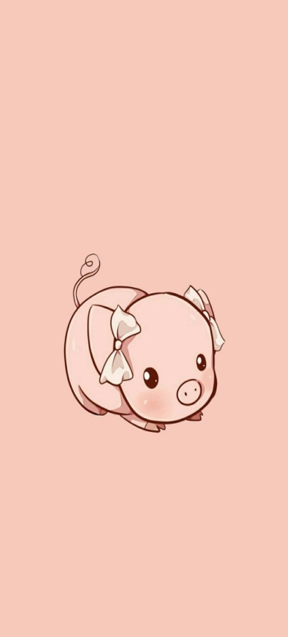

Bài 2a: Đặt tính rồi tính
a) 423 x 2 107 x 6 91 x 8
423
107
91
x
x
x
2
6
8
8
4
72
8
4
6
6
2

Slide 6
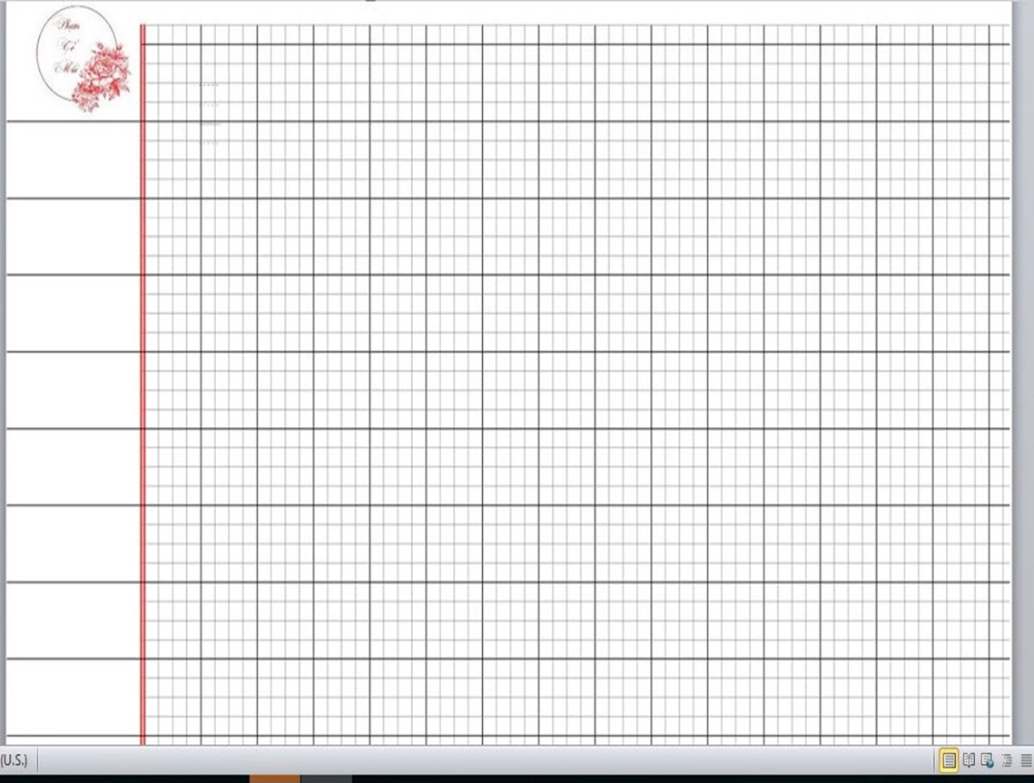
Bài 2b.
Đặt tính rồi tính
b) 848 : 4 740 : 5 567 : 9
848
4
740 5
567 9
5
4
54
3
2
1
1
8
2
8
6
4
4
7
0
2
2
4
20
27
0
8
40
0
8
40
0
0

Slide 7
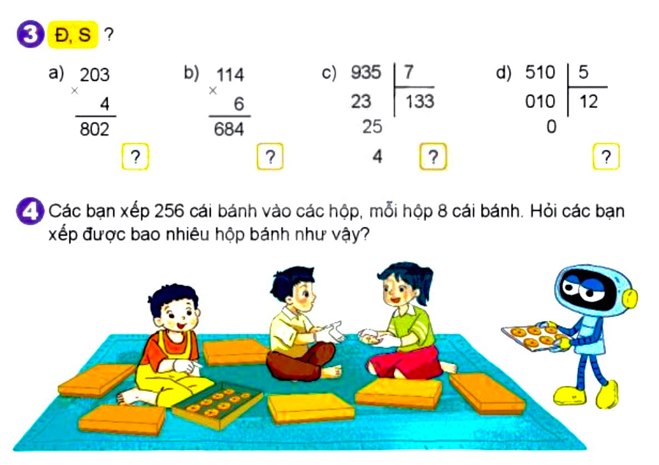






Slide 8
Bài giải
Các bạn xếp được số hộp bánh là:
256 : 8= 32 ( hộp)
Đáp số: 32 hộp

Slide 9
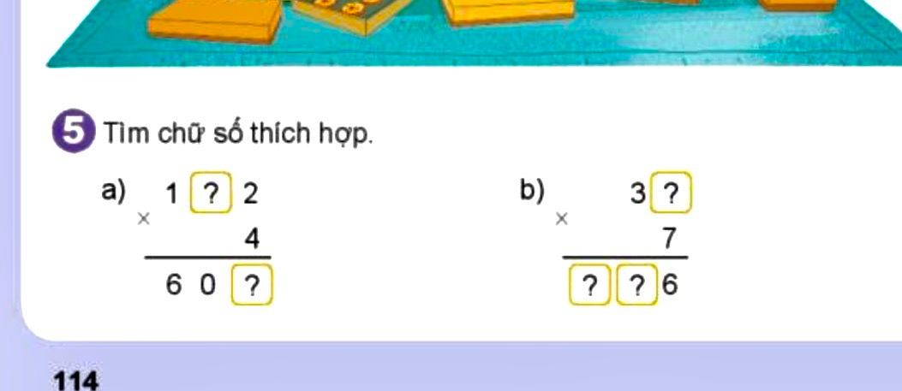
5
8
8
2
6

Slide 10
VẬN DỤNG TRẢI NGHIỆM
Có 900 cái bánh, xếp vào 3 hộp. Hỏi mỗi hộp có bao nhiêu bánh?

Slide 11
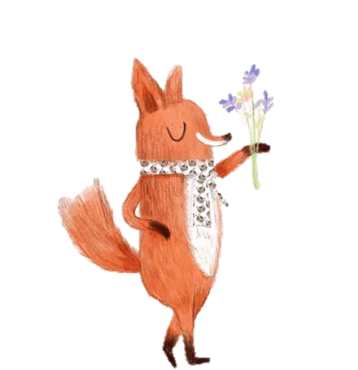
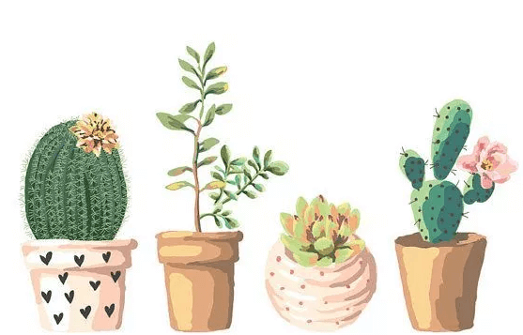

Chúc các con luôn
mạnh khoẻ

